Slide 1

그 여자를 찾아서 ♥♥
START
Notes:
안녕하세요 팀 그 여자를 찾아서 입니다.

Slide 2
오매불망
: 자나깨나 잊지 못하다
Notes:
요번 앱잼 주제를 기억 하고 계시나요?
바로 오매불망이였죠?? 뜻은 자나 깨나 잊지 못하다 라는 의미입니다.

Slide 3
주제
돼지
앱잼
전여친
있을때 잘하자
가족
기모띠
기억
전남친
또르륵
오마이갓
안녕
기다리다
애인
이루어질 수 없는 사랑
콜라
사자성어
자나깨나
; ㅅ ;
Notes:
오매불망 하면 뭐가 떠오르시나요?? 전남친?? 있을때 잘하자? 그녀? 원준이형?? 등등 여러분께서 잊지 못하는 것들이 떠올를 것입니다.

Slide 4
이루어질 수 없는 사랑
올라가야할 계단
보스의 딸
=장애물
Notes:
이런 것들은 이루어 질수 없는 사랑이고 사랑이 이루어 질수 없게 장애물이 막고 있져 우리는 장애물을 뚤고 사랑을 찾을려면 무조건 올라가야하는 계단이 있을 것입니다.

Slide 5




Notes:
그래서 개발했습니다. 마피아 두목의 딸 그녀가 좋아서 그녀를 얻으려고 마피아 소굴을 직접들어가 그녀를 만나는 게임 사랑은 빌딩을 차고 입니다. 그러면 영상 시연 먼저 하도록 하겠습니다.

Slide 6
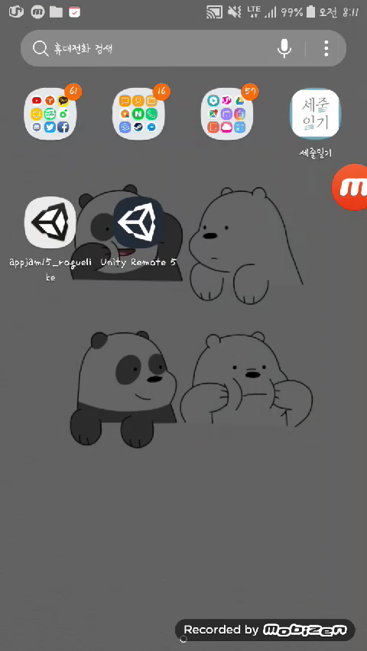

Slide 7
강
주
찬
심
의
진
이
창
현
이
가
연
홍
새
결
THANKS
Notes:
지금 까지 강주찬 심의진 이상현 이가연 홍새결 그 여자를 찾아서였습니다!

